Slide 1


Slide 2
Modulo 2, Sesión 2.5
1.- Recepción de solicitudes de información
2.- Gestión Interna de las solicitudes de información
3.- Resolución de solicitudes de información
4.- Elaboración de informe mensual (SIRES)
5.- Sistema de solicitudes de acceso a la información (SISAI)
6.- Sistema de Comunicación entre organismos garantes y sujetos obligados (HCO)
7.- Sistema de gestión de medios de impugnación (SIGEMI)

Slide 3
Objetivos
Temas: 1, 2 y 3.- El participante identificará el proceso para sustanciar las solicitudes de información
Tema: 2.- El participante identificara de una manera mas sencilla los requisitos que exige el sistema SIRES
Temas: 5, 6 y 7.- El participante tendrá contacto con los sistemas de la PNT y comprenderá la utilidad de cada sistema.

Slide 4
Tema I
Derecho de acceso a la información
A través del ejercicio del derecho de acceso a la información pública, los titulares del mismo pueden solicitar la información referente de todos y cada uno de los documentos que en ejercicio de sus atribuciones generen y que reflejen precisamente la toma de decisiones de los sujetos obligados o de aquéllos que por cualquier concepto reciban, administren o apliquen recursos públicos.

Slide 5
¿Qué es el Derecho de Petición?
El derecho de petición es aquel que tiene toda persona individual o jurídica a través del cual se pueden realizar planteamientos de situaciones que afecten la esfera de cualquier persona, solicitar servicios públicos tales como alumbrado público, recolección de basura, pavimentación, etcétera, o exigir explicaciones sobre las deficiencias de aquellos, ejercer derechos, interponer quejas, acciones o recursos legales, es decir, su finalidad no es propiamente resolver sobre el suministro de información pública tangible y con soporte documental, sino que su exigencia es responder por escrito, es decir, generar una respuesta razonada y legal a los planteamientos de quien ejerce su derecho.

Slide 6
Solicitud de Acceso a la Información
Una solicitud de información es una petición formulada ante los sujetos obligados, a través de la cual se abre la posibilidad de consultar, sin necesidad de acreditar ningún tipo de interés, los documentos generados, administrados y resguardados por ellos, tal cual se encuentran en sus archivos.

Slide 7
Toda persona por sí o por medio de representante legal, tiene derecho a presentar solicitud de acceso a la información, sin necesidad de justificación o motivación alguna.
*Los S.O. deberán brindar a las personas con discapacidad o que hablen lenguas indígenas, las facilidades necesarias.
Artículo 78, LTAIPJM

Slide 8
Presentación de solicitudes de información
I Las solicitudes de acceso a la información pública pueden presentarse: Telefónica, fax, correo, correo electrónico, telegrama mensajería o por escrito
Artículo 80, LTAIPJM

Slide 9
II Comparecencia personal ante la Unidad

Slide 10


III de forma electrónica cuando el sujeto obligado cuente con el sistema para la recepción de solicitudes que genere comprobante respectivo.

Slide 11
¿ Qué hacer ?
3.2. Las solicitudes de información presentadas vía telefónica, fax y por correo electrónico: La presentación de solicitudes de información bajo esta modalidad podrán ser recibidas y tramitadas una vez que, los sujetos obligados cuenten, al menos con un sistema que garantice la recepción de las solicitudes y se asegure que el solicitante tendrá un acuse de recibo con un dato que facilite su identificación, en los términos establecidos en la normatividad que al efecto se emita.
3.3. Las solicitudes de información remitidas por correo, telegrama y mensajería: serán tramitadas hasta que se emitan las disposiciones reglamentarias relativas a la fecha de su presentación y al tratamiento de esas solicitudes.

Slide 12
Requisitos
I. Nombre del sujeto obligado a quien se dirige*
II. Nombre del solicitante o seudónimo y autorizados *
III. Domicilio, número de fax, correo para recibir notificaciones
IV. Información solicitada, incluida la forma y medio de acceso de la misma. Artículo 79

Slide 13
Artículo 79.2
2. La información de la fracción II del presente artículo será proporcionada por el solicitante de manera opcional y, en ningún caso, podrá ser un requisito indispensable para la procedencia de la solicitud.

Slide 14
Revisión de requisitos
1.- Si a la solicitud le falta algún requisito, la Unidad debe notificar al solicitante dentro de los dos días hábiles siguientes, a efecto de que el solicitante subsane en el mismo termino, so pena de tener la solicitud como no presentada. (Prevención)

Slide 15
III.- Si entre los requisitos faltantes se encuentra aquellos que hagan imposible notificar al solicitante, el SO queda eximido de cualquier responsabilidad (Artículo 82)

Slide 16
Lugar de presentación
Artículo 81.
1.- La solicitud de acceso a la información pública debe presentarse ante la Unidad del sujeto obligado.
2.-Cuando se presente una solicitud de información pública ante una oficina distinta a la Unidad del sujeto obligado, el titular de dicha oficina debe remitirla a la Unidad respectiva y notificarlo al solicitante, dentro del día hábil siguiente a su recepción

Slide 17
3.- Cuando se presente una solicitud de acceso a la información pública ante una oficina de un sujeto obligado distinto al que corresponda atender dicha solicitud, el titular de la unidad de información pública del sujeto obligado que la recibió deberá remitida al sujeto obligado que considere competente y notificarlo al solicitante, dentro del día hábil siguiente a su recepción. Al recibirla el nuevo sujeto obligado, en caso de ser competente, la tramitará en los términos que establece la presente Ley.

Slide 18
4.- En caso de que el nuevo sujeto obligado considere no ser competente remitirá la solicitud de acceso a la información al Instituto para que éste notifique al sujeto obligado competente, el cual deberá tramitar la solicitud de acceso a la información y notificar al solicitante dentro del día hábil siguiente a su recepción.

Slide 19
*Si la Unidad no determina que es incompetente, ni previene al solicitante, se presumirá que la solicitud es admitida.

Slide 20
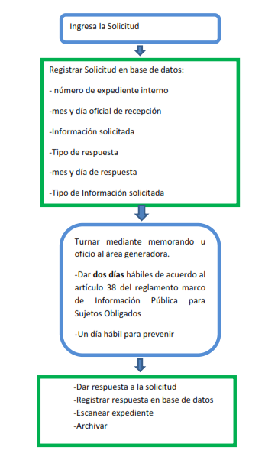
Tema II

Slide 21
Base de Datos
1.- Contar con un número consecutivo por mes
2.- Fecha y mes de recepción
3.- Folio de la solicitud
4.- Vía de presentación
5.- Nombre del solicitante
6.- Información solicitada
7.- Tipo de respuesta
8.- fecha de respuesta
9.- Modalidad de entrega

Slide 22
Requerir a la unidad administrativa
Turnar la solicitud y dar 2 días hábiles para dar respuesta de conformidad a lo dispuesto por el artículo 38, del Reglamento marco.*
Dar un día hábil en caso de que se requiera prevenir.

Slide 23
* En caso de que el área generadora se niegue a dar respuesta a la solicitud de información, se deberá informar al Instituto.

Slide 24
Tema III
Contenido de la resolución.
1°Nombre del Sujeto Obligado
2°Número de expediente de la solicitud
3°Datos de la solicitud
4° Motivación y fundamentación
5°Puntos resolutivos, incluidas las condiciones para el acceso o entrega de la información
6°Lugar, fecha, nombre y firma de quien resuelve. (Artículo 85)

Slide 25



Sentido
(Artículo 86)
Afirmativo
Afirmativo Parcialmente
Negativo

Slide 26
Afirmativo
Cuando la totalidad de la información solicitada sí pueda ser entregada, sin importar los medios, formatos o procesamiento en que se solicitó;

Slide 27
Afirmativo Parcialmente
Cuando parte de la información solicitada no pueda otorgarse por ser reservada o confidencial, o sea inexistente

Slide 28
Negativa
Cuando la información solicitada no pueda otorgarse por ser reservada, confidencial o inexistente.

Slide 29
Inexistencia
Artículo 86-Bis. Respuesta de Acceso a la Información –Procedimiento para Declarar Inexistente la Información
1. En los casos en que ciertas facultades, competencias o funciones no se hayan ejercido, se debe motivar la respuesta en función de las causas que motiven la inexistencia.
2. Ante la inexistencia de información, el sujeto obligado deberá demostrar que la información no se refiere a alguna de sus facultades, competencias o funciones.
3. Cuando la información no se encuentre en los archivos del sujeto obligado, el Comité de Transparencia:

Slide 30
I. Analizará el caso y tomará las medidas necesarias para localizar la información;
II. Expedirá una resolución que confirme la inexistencia del documento;
III. Ordenará, siempre que sea materialmente posible, que se genere o se reponga la información en caso de que ésta tuviera que existir en la medida que deriva del ejercicio de sus facultades, competencias o funciones, o que previa acreditación de la imposibilidad de su generación, exponga de forma fundada y motivada, las razones por las cuales en el caso particular el sujeto obligado no ejerció dichas facultades, competencias o funciones, lo cual notificará al solicitante a través de la Unidad de Transparencia; y
IV. Notificará al órgano interno de control o equivalente del sujeto obligado quien, en su caso, deberá iniciar el procedimiento de responsabilidad administrativa que corresponda.

Slide 31
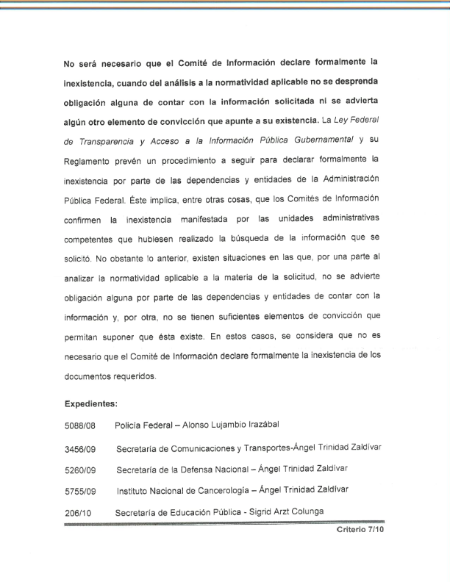

Slide 32
Clasificación de la información
1.- La clasificación inicial de información pública se hará por los titulares de cada una de las áreas o unidades administrativas del sujeto obligado.
2.- El comité de transparencia deberá estudiar el caso y determinar lo siguiente:
a)Confirmar la clasificación
b)Modificar la clasificación y otorgar total o parcialmente el acceso a la información
c)Revocar la clasificación y conceder el acceso a la información. Artículo 63-bis

Slide 33
Medios
Artículo 87
1.- Consulta directa de documentos
2.- Reproducción de documentos
3.- Elaboración de informes específicos
4.- Una combinación de las anteriores

Slide 34
Consulta directa
Restricción.- no se puede aprobar cuando se permita el acceso a información pública protegida.
Imposiciones.-no puede imponerse al solicitante, salvo que el sujeto obligado determine que no es viable entregar la información mediante otro formato
Costo.- no genera ningún costo.
Lugar.- En donde se encuentren los mismo.
Tiempo.- Cualquier día y hora hábil a elección del solicitante.
Caducidad.- Treinta días naturales.

Slide 35
Reproducción de documentos
Restricciones.- En la reproducción de documentos debe testarse u ocultarse la información pública reservada y confidencial que debe mantenerse protegida
Costo.- deberá determinarlos el sujeto obligado a través de la Ley de ingresos y notificar al solicitante
Lugar.- en el domicilio de la Unidad a quien presente el acuse o comprobante de solicitud de información.
Tiempo.- cinco días hábiles siguientes a la exhibición del pago
Caducidad.- treinta días naturales
El solicitante que no acuda a recoger los documentos reproducidos dentro del plazo del párrafo anterior, no tendrá derecho a pedir la devolución del pago realizado, ni a exigir la entrega posterior de dichos documentos

Slide 36
Informes Específicos
Restricciones.- la elaboración de informes específicos no puede imponerse al solicitante, salvo cuando existan restricciones legales para reproducir los documentos que contenga la información y no pueda permitirse la consulta directa de documentos por contener información pública protegida
Costo.- no genera ningún costo
Lugar.- En el domicilio de la Unidad, salvo que señale correo electrónico
Tiempo.- tres días hábiles siguientes a la emisión de la respuesta
Formato.- deben contener de forma clara, precisa y completa la información declarada como procedente
Caducidad.- Treinta días naturales siguientes a la notificación.

Slide 37
Tema IV
SIRES
Artículo 8, fracción I, inciso ñ)

Slide 38
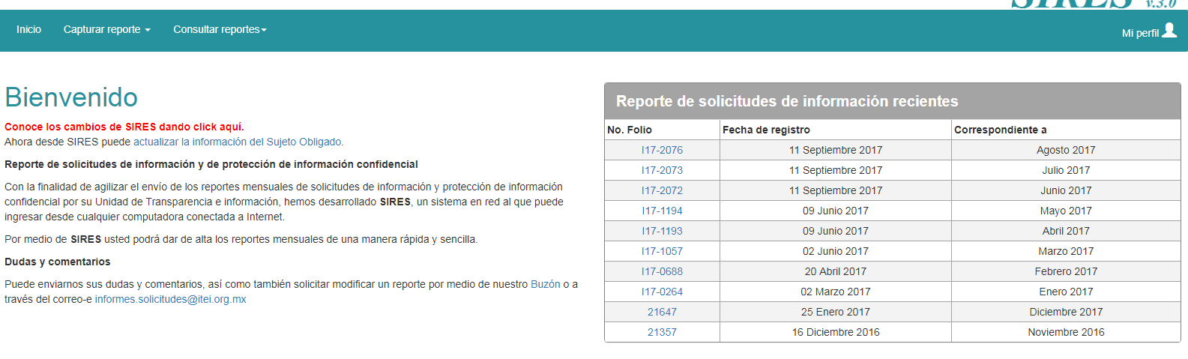

Slide 39
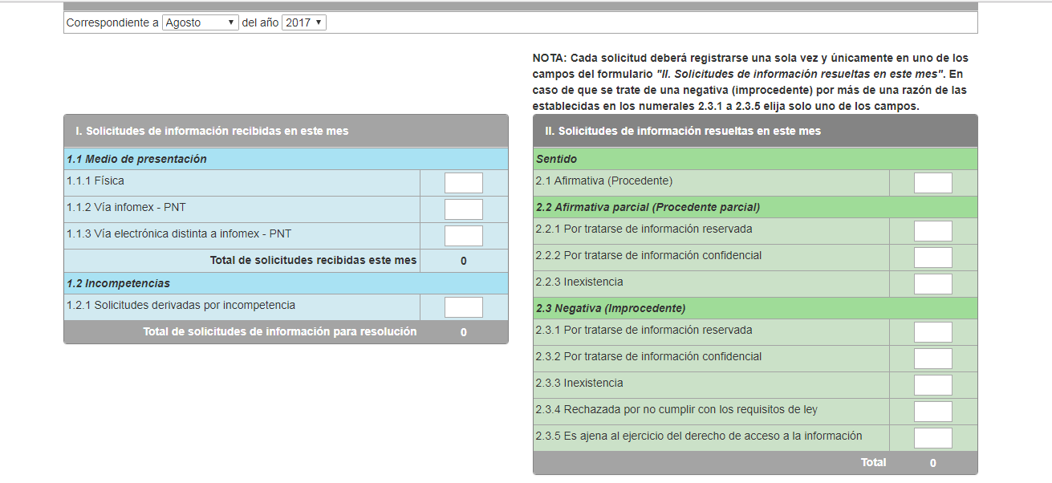

Slide 40
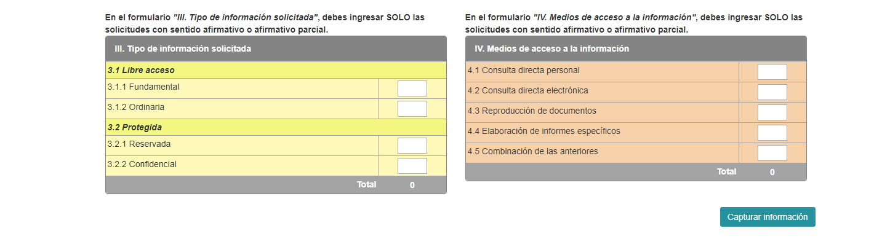

Slide 41
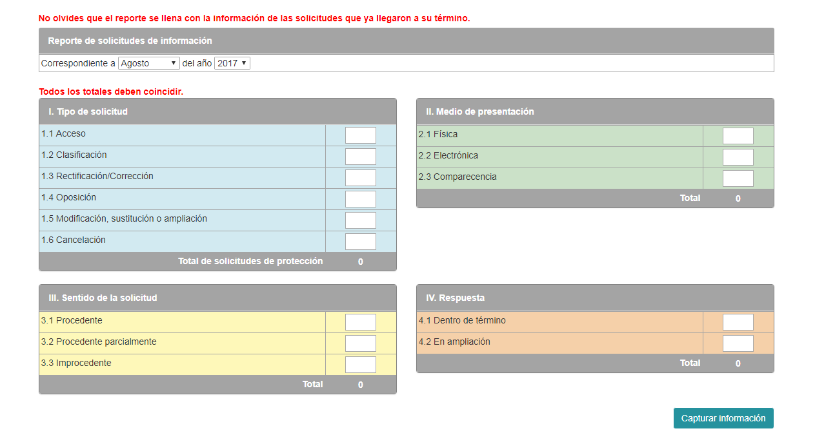

Slide 42
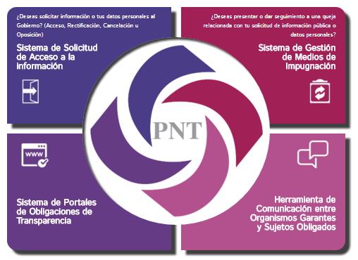
PNT

Slide 43
Tema V
Sistema de solicitudes de acceso a la información:
El SISAI es la herramienta electrónica de la Plataforma Nacional, mediante la cual las personas podrán presentar sus solicitudes de acceso a la información; asimismo, es la herramienta para el registro y captura de todas las solicitudes recibidas por los sujetos obligados a través de los medios señalados en la Ley General.

Slide 44
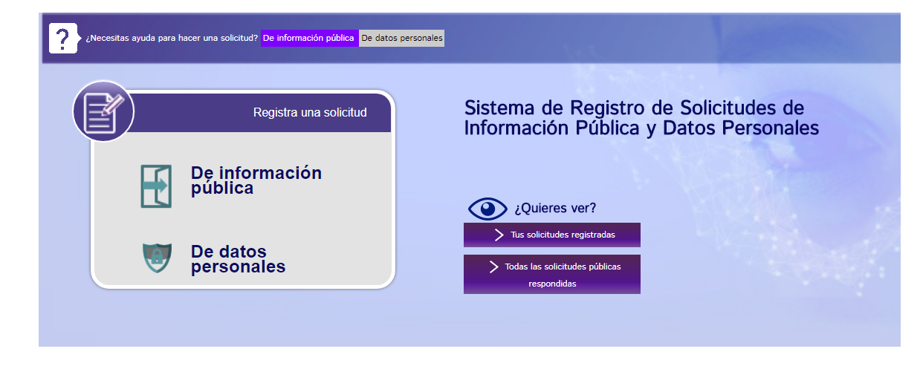

Slide 45
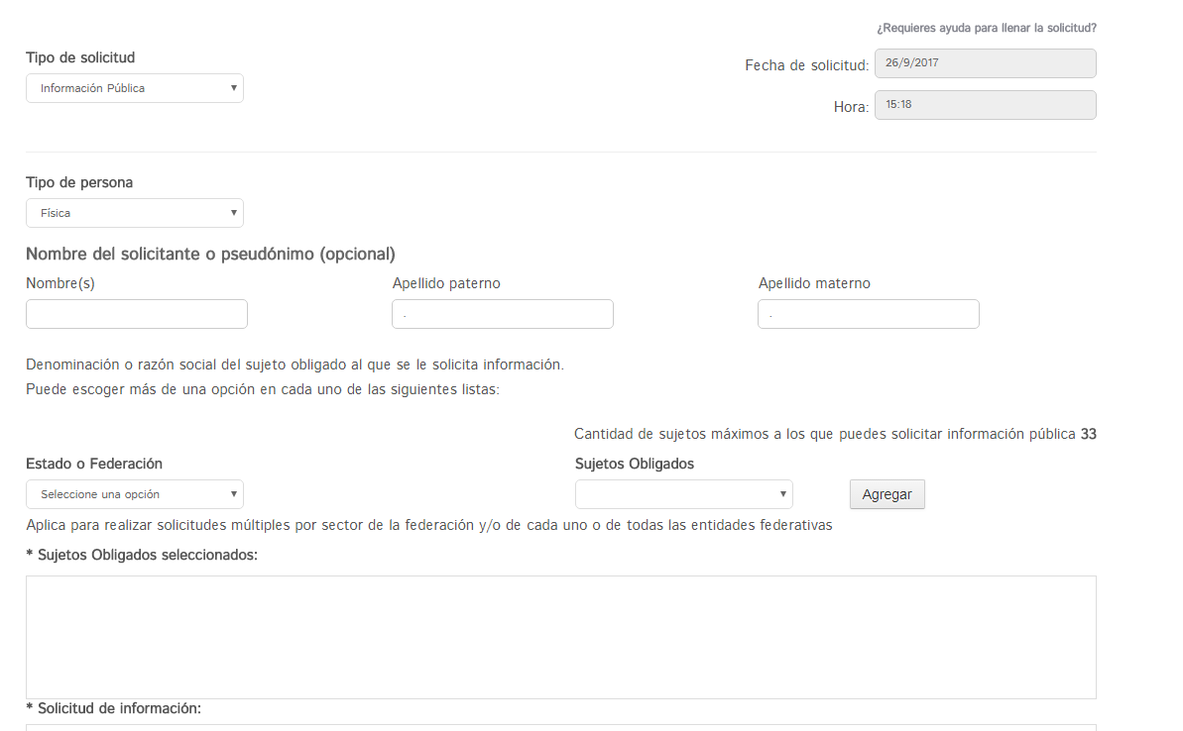

Slide 46
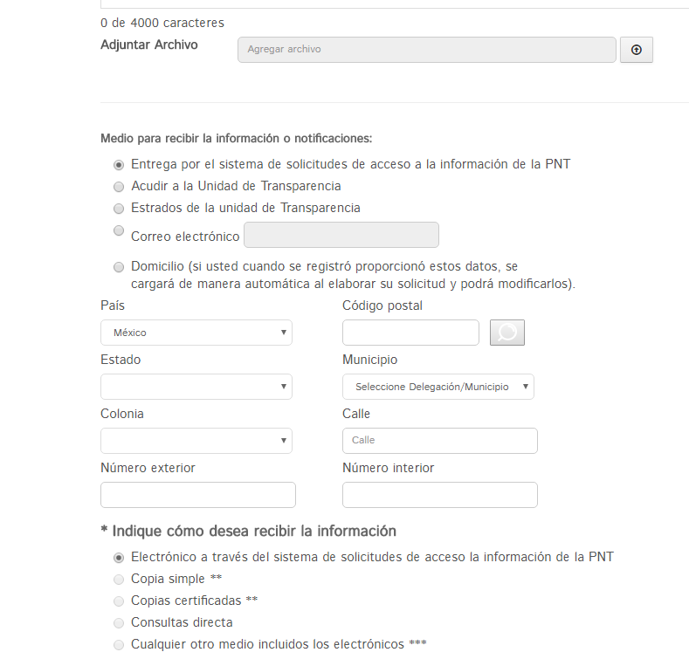

Slide 47
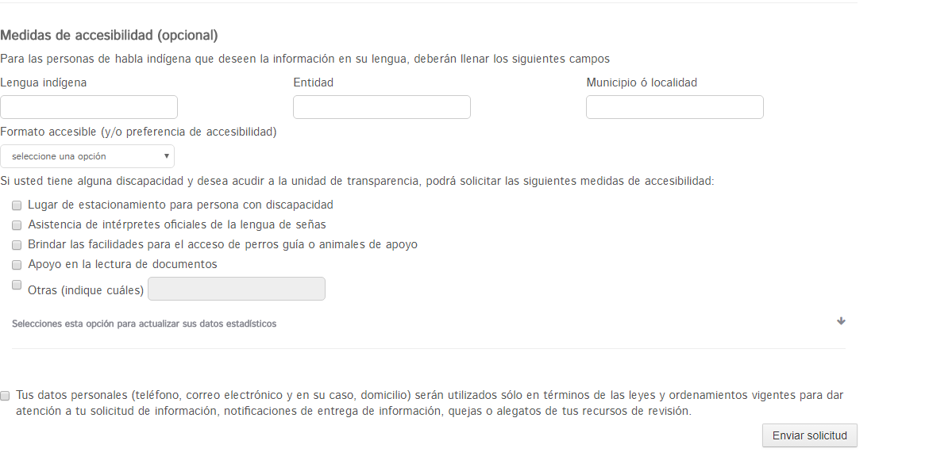

Slide 48
Tema VI
Sistema de Comunicación entre organismos garantes y sujetos obligados
El SICOM será utilizado por los organismos garantes y sujetos obligados para realizar actuaciones derivadas de los procedimientos para la sustanciación de medios de impugnación y de denuncia contemplados en la Ley General, Ley Federal o Ley Local; así como para efectuar cualquier otro tipo de comunicados.

Slide 49


Slide 50
Tema VII
Sistema de Gestión de Medios de Impugnación
El SIGEMI es la herramienta electrónica mediante la cual los organismos garantes y sujetos obligados se encargarán de realizar la sustanciación de los medios de impugnación interpuestos por los particulares.

Slide 51
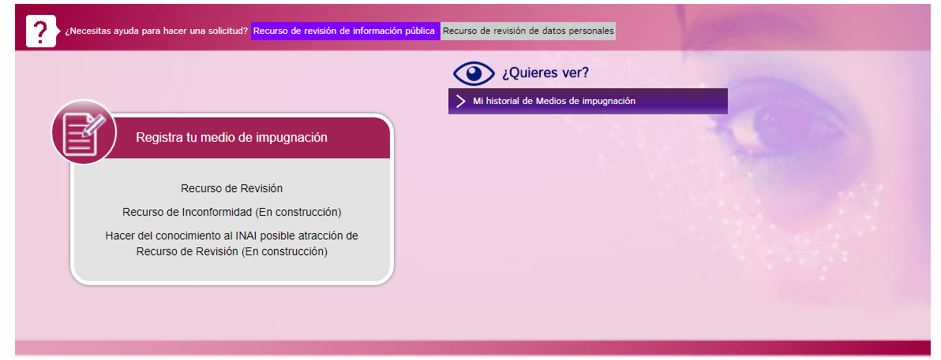

Slide 52
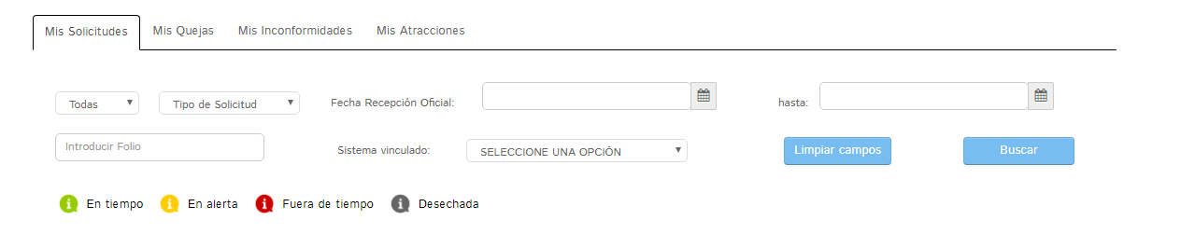

Slide 53
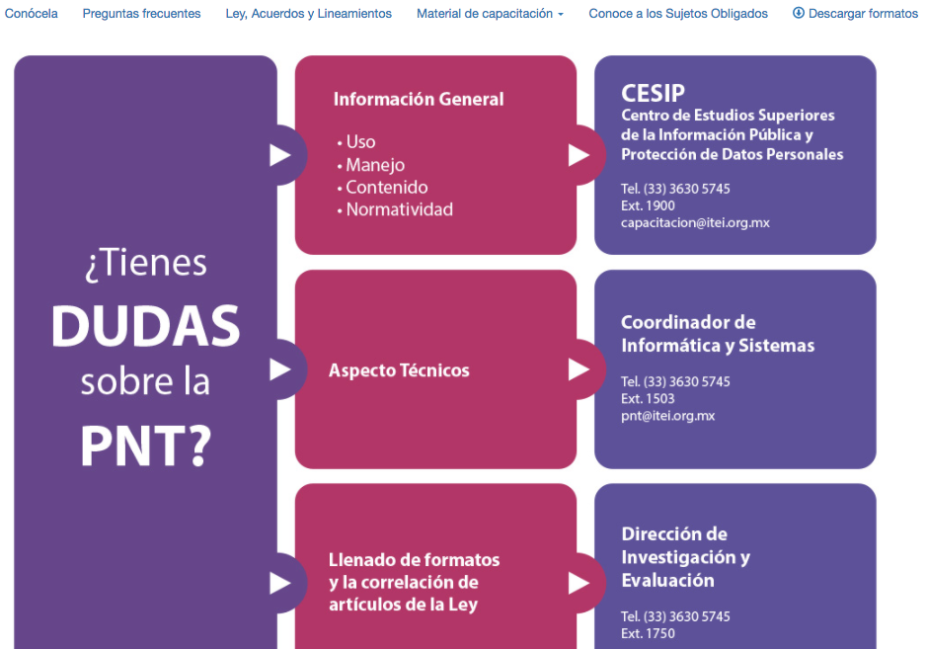

Slide 54


